Slide 1

一、欧氏空间的同构
二、同构的基本性质

Slide 2



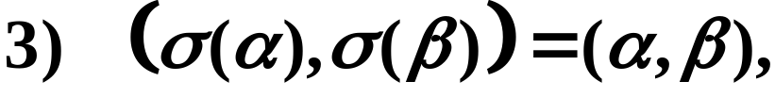
一、欧氏空间的同构
定义：
实数域R上欧氏空间V与V'称为同构，
如果由V到V'有一个1－1对应 ，适合
这样的映射 称为欧氏空间V到V'的同构映射.

Slide 3



二、同构的基本性质
1、若 是欧氏空间V到V'的同构映射，则 也是
线性空间V到V'同构映射.
2、如果 是有限维欧氏空间V到V'的同构映射，
则
3、任一 维欧氏空间V必与 同构.

Slide 4



证：
设V为 维欧氏空间， 为V的一组
标准正交基，
在这组基下，V中每个向量 可表成
作对应
易证 是V到 的 对应.
且 满足同构定义中条件1）、2）、3），
故 为由V到 的同构映射，从而V与 同构.

Slide 5




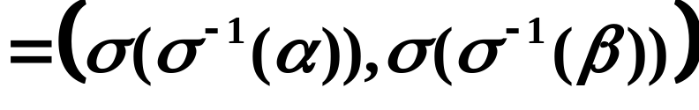
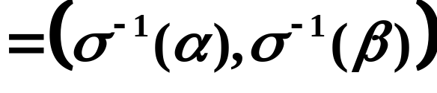

4、同构作为欧氏空间之间的关系具有：
①反身性；②对称性；③传递性.
① 单位变换 是欧氏空间V到自身的同构映射.
② 若欧氏空间V到V'的同构映射是 ，则 是
欧氏空间V'到V的同构映射.
事实上， 首先是线性空间的同构映射.
其次，对 有
为欧氏空间V'到V的同构映射.

Slide 6



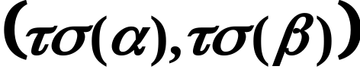
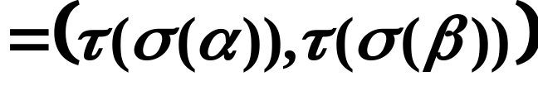
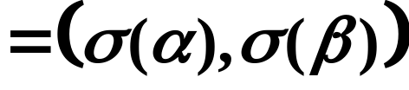


③ 若 分别是欧氏空间V到V'、V'到V"的同构映射，
则 是欧氏空间V到V"的同构映射.
事实上，首先， 是线性空间V到V"的同构映射.
其次，对 有
为欧氏空间V到V"的同构映射.

Slide 7
5、两个有限维欧氏空间V与V'同构

Slide 8
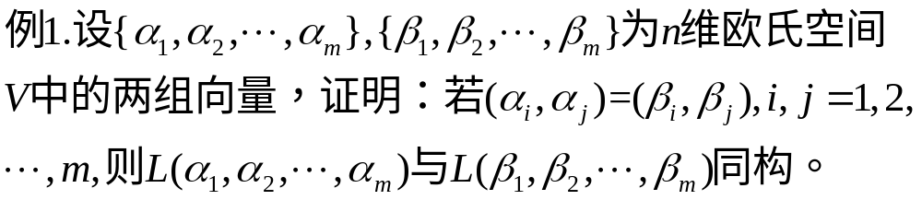

Slide 9
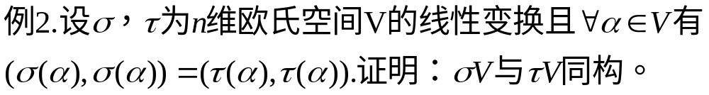

Slide 10
